Slide 1
Kariérové vzdělávání
Webinář 14. 10. 2020
Pracovní skupina kariérové poradenství
MAP Praha 12

Slide 2

Kariérové vzdělávání
„Jsou tři druhy hodnot, které potřebujete v jakékoli práci na světě: kapitál, vědomosti a svoboda.“ „Když všichni mluví o nemožnostech, hledej možnosti.“ Tomáš Baťa
Kateřina Lichtenberková
odborný garant
+420 603 284 505
katerina.lichtenberkova@npicr.cz
Národní pedagogický institut
České republiky

Slide 3

Kariérové poradenství PROČ?
Společnost se mění a s ní i trh práce. Předávání řemesla z otce na syna je dnes spíše výjimkou. Když se náš dědeček vyučil kovářem, byl jím po celý svůj život – dnes se dospělý v průběhu své profesní dráhy rekvalifikuje hned několikrát. Být dobrý v jednom povolání už mnohdy nestačí, pro úspěch v práci i v životě je třeba především proaktivita a umění adaptovat se na změny.
Manažerské shrnutí pro oblast Rozvoj kariérového poradenství
projekt P-KAP 2020
http://www.nuv.cz/p-kap/rozvoj-karieroveho-poradenstvi

Slide 4
Široké možnosti kariérového poradenství ve škole
rozvoj profesní dráhy
orientace v profesích
sebepoznání
diagnostika
informace o trhu práce
tvorba CV
rozvoj vzdělávací dráhy
volba oboru studia
silné a slabé stránky
sebeprezentace
komunikace
inzeráty
orientace na trhu práce
vyhledávání informací
vytváření návyků
celoživotní učení
exkurze
účast odborníků z praxe ve výuce
…
…

Slide 5
personální, sociální a k učení
Klíčové kompetence
Personální a sociální kompetence a kompetence k učení představují schopnost uvažovat o sobě, účinně zacházet s časem a informacemi, pracovat s ostatními konstruktivním způsobem, odolávat a řídit své vlastní učení a kariéru. Zahrnuje to schopnost vyrovnávat se s nejistotou a složitými situacemi, naučit se učit, podporovat svou fyzickou a psychickou pohodu, soucítit a zvládat konflikty.
Kompetencí k podnikavosti se rozumí schopnost využívat příležitosti a nápady a vytvářet z nich hodnoty pro ostatní. Jejich podstatou je tvořivost, kritické myšlení a řešení problémů, iniciativa a vytrvalost a schopnost spolupracovat s ostatními s cílem plánovat a řídit projekty, které mají kulturní, společenskou nebo komerční hodnotu.
Evropský referenční rámec (příloha Doporučení Evropského parlamentu a Rady o klíčových schopnostech pro celoživotní učení), aktualizovaná verze 2018
jsou dovednosti pro řízené vlastní kariéry, které se mají rozvíjet již od začátku školního vzdělávání. Pro tyto dovednosti je často užíván i pojem kariérová/é kompetence. Jsou spojené s osobní rovinou, osobním rozvojem (pozitivním sebepojetím, sociálními a komunikačními dovednostmi), s kompetencí k učení, orientovat se ve společnosti, v možnostech vzdělávání a práce, a navíc se schopností jednat, rozhodovat se, najít si práci nebo podnikat, změnit práci, vyvažovat pracovní a rodinný život, apod.
podnikavost
kariérové kompetence (CMS)

Slide 6
Kariérové kompetence
Komparativní studie (K. Hašková a M. Vaculík – 2016):
Sebepoznání a pozitivní sebepojetí zahrnuje povědomí o vlastních znalostech, dovednostech a kompetencích, hodnotách, dosavadních úspěších i představu ideálního budoucího života a současně vytvoření, udržení a komunikaci pozitivního sebepojetí, které umožňuje rozvoj vlastního potenciálu a využívání kariérních příležitostí.
Pozitivní interakce s ostatními a networking odkazuje k sebevědomému a efektivnímu jednání s druhými a k vytváření pozitivních vztahů, které jsou důležité pro vlastní kariérní dráhu, včetně zaměstnavatelů, širších sítí i online prostoru.
Reagování na změny a růst v průběhu života včetně udržování rovnováhy mezi osobními, vzdělávacími a pracovními rolemi s cílem dosáhnout well-being (work-life balance).
Zapojení a pozitivní přístup k celoživotnímu učení včetně porozumění jeho přínosům.
Efektivní zpracovávání kariérních informací, tedy kompetence najít, vyhodnotit a využít informace pro nalezení, vytvoření a/nebo udržení práce.
Kariérní rozhodování zahrnuje kompetenci realizovat konstruktivní, optimistická a sebevědomá kariérní rozhodnutí s využitím vlastních předchozích zkušeností.
Aktivní řízení vlastní kariéry, včetně převzetí zodpovědnosti za proces řízení kariéry, uplatňování kompetencí pro nalezení, vytvoření a/nebo udržení pracovního místa, kreativita a inovativnost v přístupu k vlastní kariéře, vědomí vlastních stereotypů ohledně budován kariéry a snaha o jejich eliminaci.
Porozumění roli jednotlivce ve společnosti a širším souvislostem mezi prací jedince, komunitou, národní a globální společností a jejich vzájemnými vlivy.

Slide 7
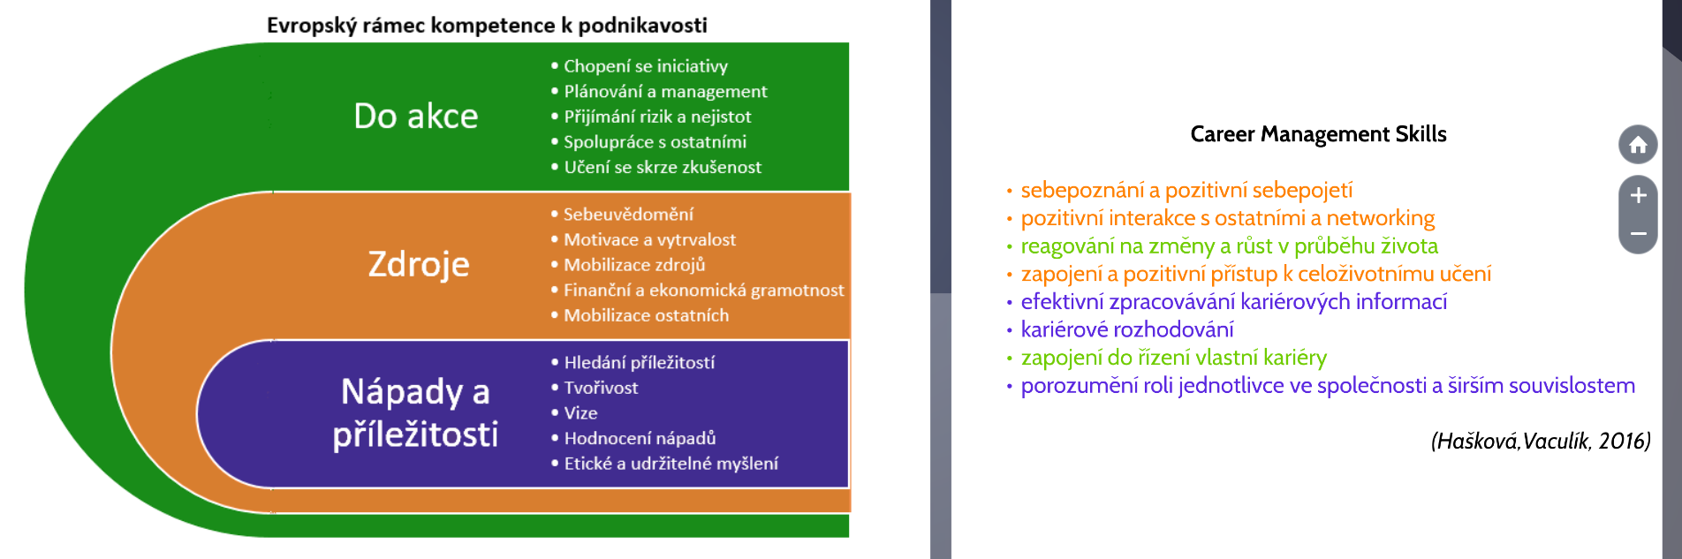
EntreComp – Evropský rámec kompetence k podnikavosti vs. Career Management Skills (kariérové kompetence)

Slide 8
Kompetence pracovní (RVP ZV)
žák na konci vzdělání:
používá bezpečně a účinně materiály, nástroje a vybavení, dodržuje vymezená pravidla, plní povinnosti a závazky, adaptuje se na změněné nebo nové pracovní podmínky
přistupuje k výsledkům pracovní činnosti nejen z hlediska kvality, funkčnosti, hospodárnosti a společenského významu, ale i z hlediska ochrany svého zdraví i zdraví druhých, ochrany životního prostředí i ochrany kulturních a společenských hodnot
využívá znalosti a zkušenosti získané v jednotlivých vzdělávacích oblastech v zájmu vlastního rozvoje i své přípravy na budoucnost, činí podložená rozhodnutí o dalším vzdělávání a profesním zaměření
orientuje se v základních aktivitách potřebných k uskutečnění podnikatelského záměru a k jeho realizaci, chápe podstatu, cíl a riziko podnikání, rozvíjí své podnikatelské myšlení

Slide 9
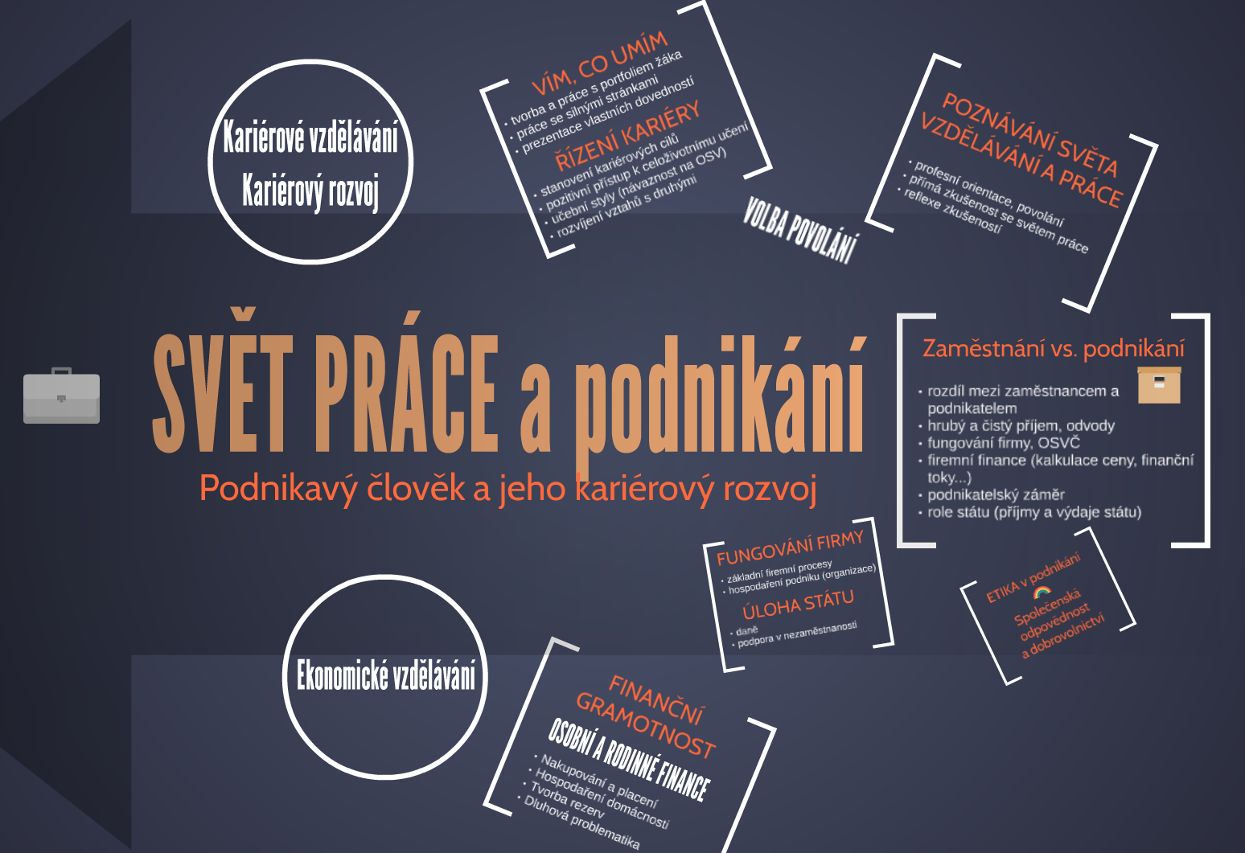
Svět práce a kariérové vzdělávání

Slide 10
očekávané výstupy
Okruh SVĚT PRÁCE (RVP ZV)
(ZÁVAZNÝ PRO 8. A 9. ROČNÍK S MOŽNOSTÍ REALIZACE OD 7. ROČNÍKU)
žák
ČSP-9-8-01 orientuje se v pracovních činnostech vybraných profesí, využívá k tomu digitální vzdělávací zdroje
ČSP-9-8-02 posoudí i s využitím digitálních zdrojů své možnosti při rozhodování o volbě vhodného povolání a profesní přípravy, využije profesní informace a poradenské služby pro výběr vhodného vzdělávání a profesní přípravy
ČSP-9-8-03 využije profesní informace a poradenské služby pro výběr vhodného vzdělávání
ČSP-9-8-04 sestaví své osobní kariérové portfolio v digitální podobě a prokáže v modelových situacích schopnost prezentace své osoby při vstupu na trh práce

Slide 11
Osobnostní a sociální výchova (RVP ZV)
PRŮŘEZOVÉ TÉMA
Současná Osobnostní a sociální výchova je zčásti kariérovým vzděláváním
Sebepoznání a sebepojetí
Seberegulace a sebeorganizace
Kreativita
Mezilidské vztahy
Komunikace
Kooperace a kompetice
Řešení problémů a rozhodovací dovednosti
…

Slide 12
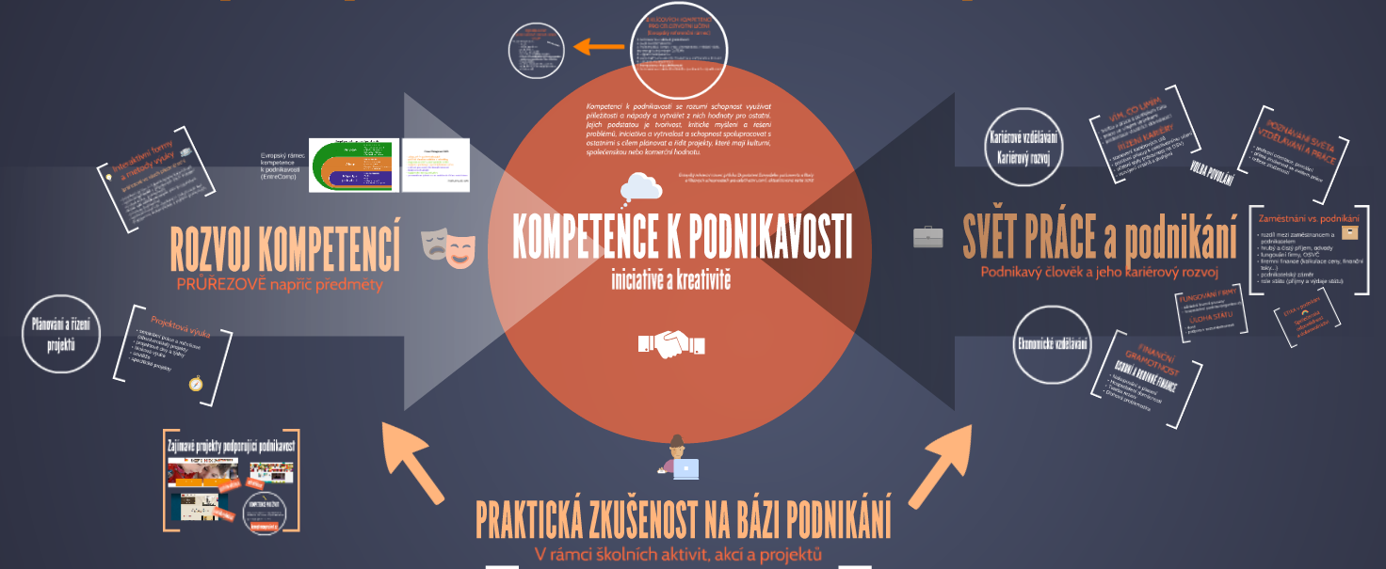
JAK na kompetenci k podnikavosti

Slide 13
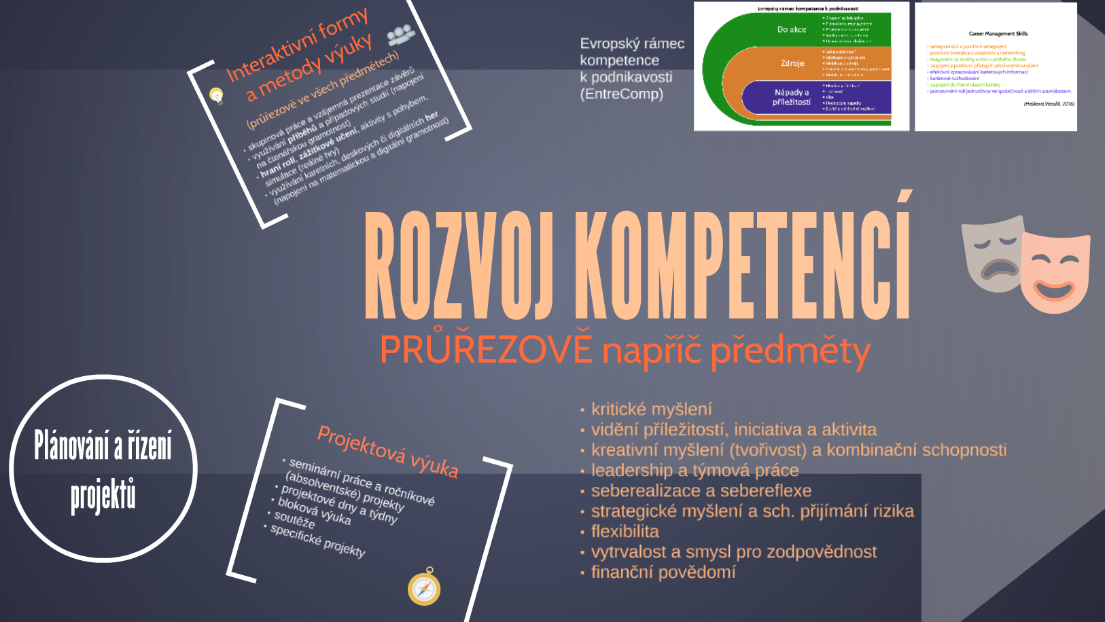
JAK na kompetenci k podnikavosti

Slide 14
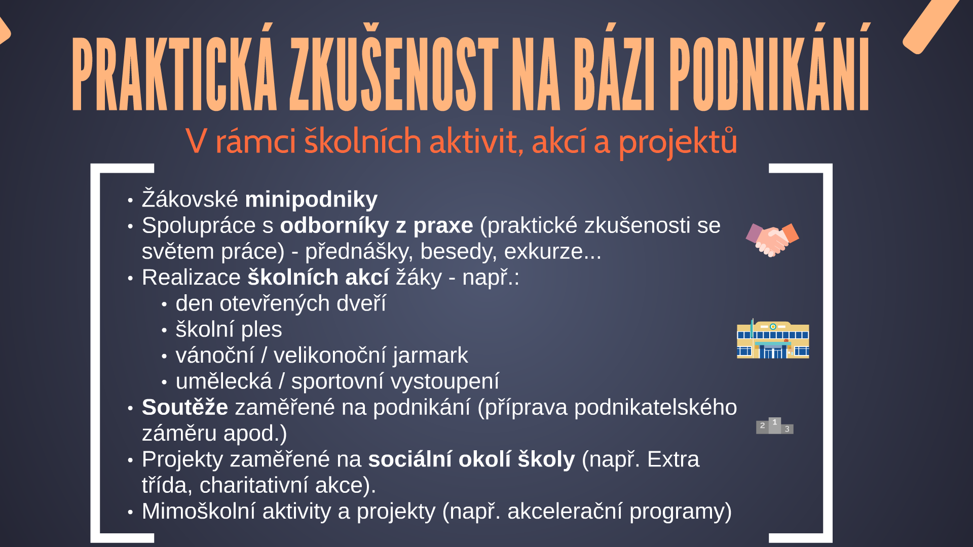
JAK na kompetenci k podnikavosti

Slide 15

Nástroje kariérového vzdělávání
Infoabsolvent.cz
mujzivotposkole.cz
pracovní portály…
Kariérové portfolio
Portály
Videa
Pracovní listy
Testy
Organizace
??
Euroguidance

Slide 16
ODKAZY
Nástroje kariérového vzdělávání, metodiky, pracovní listy…
CO UMÍM – webová aplikace sloužící pro tvorbu kariérového portfolia žáků
Infoabsolvent.cz – komplexní portál pro kariérové vzdělávání
Můj život po škole – webová aplikace, která propojuje kariérové vzdělávání a finanční gramotnost (jeden z výstupů projektu „OKAP“ v Moravskoslezském kraji)
Euroguidance – evropská síť pro podporu poradenství
Podnikavá škola (projekt od Schola Empirica) – „Skills builder“ – Rámcový program rozvoje dovedností
Projekt SRP (NPI ČR) – nový web vedemeskolu.npicr.cz
Projekt P-KAP (NPI ČR) – metodická podpora pro Krajské akční plány a Školní akční plány SŠ (metodické materiály k oblastem intervence Podpora kariérového poradenství a Podpora kompetencí k podnikavosti, iniciativě a kreativitě)

Slide 17
děkuji za pozornost
Kateřina Lichtenberková
odborný garant
+420 603 284 505
katerina.lichtenberkova@npicr.cz
Národní pedagogický institut
České republiky

